Slide 1
INGENIERIA DE SOFTWARE

Slide 2
UNIDAD I
ANALISIS

Slide 3
COMPETENCIA ESPECIFICA
Abstrae información del usuario final para elaborar el análisis de requerimientos del software a desarrollar.

Slide 4
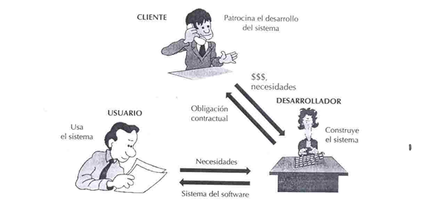
Participantes en el desarrollo de software (Pleeger 2002)

Slide 5
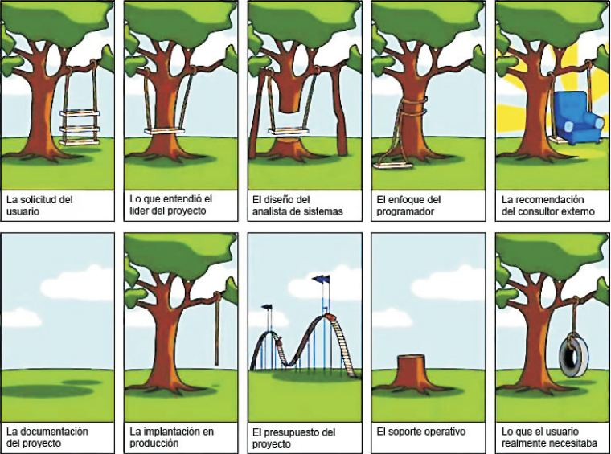

Slide 6
REQUERIMIENTOS:
Los requerimientos especifican qué es lo que el sistema debe hacer (sus funciones) y sus propiedades esenciales y deseables.
Expresa el propósito del sistema sin considerar como se va a implantar.
los requerimientos identifican el qué del sistema, mientras que el diseño establece el cómo del sistema.

Slide 7
La captura y el análisis de los requerimientos del sistema es una de las fases más importantes para que el proyecto tenga éxito.
Como regla de modo empírico, el costo de reparar un error se incrementa en un factor de diez de una fase de desarrollo a la siguiente, por lo tanto la preparación de una especificación adecuada de requerimientos reduce los costos y el riesgo general asociado con el desarrollo [Norris & Rigby, 1994].

Slide 8
Análisis de requerimientos:
Es el conjunto de técnicas y procedimientos que nos permiten conocer los elementos necesarios para definir un proyecto de software.
Es una tarea de ingeniería del software que permite especificar las características operacionales del software, indicar la interfaz del software con otros elementos del sistema y establecer las restricciones que debe cumplir el software.
Es un proceso de descubrimiento y refinamiento, el cliente y el desarrollador tienen un papel activo en la ingeniería de requerimientos de software

Slide 9
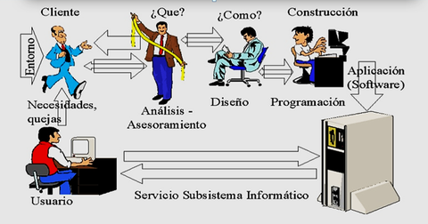
El cliente intenta plantear un sistema que en muchas ocasiones es confuso para él, sin embargo, es necesario que describa los datos, que especifique las funciones y el comportamiento del sistema que desea

Slide 10

El objetivo es que el desarrollador actúe como un negociador, un interrogador, un consultor, o sea, como persona que consulta y propone para resolver las necesidades del cliente.

Slide 11
El análisis de requerimientos proporciona una vía para que los clientes y lo desarrolladores lleguen a un acuerdo sobre lo que debe hacer el sistema. La especificación, producto de este análisis proporciona las pautas a seguir a los diseñadores del sistema.

Slide 12
Según el estándar internacional de Especificación de Requerimientos IEEE830, los documentos de definición y especificación de requerimientos deben contemplar los siguientes aspectos resumidos por [Pfleeger, 2002] como se indica a continuación:
AMBIENTE FÍSICO
- ¿Dónde esta el equipo que el sistema necesita para funcionar?
- ¿Existe una localización o varias?
¿Hay restricciones ambientales como temperatura, humedad o interferencia magnética?
INTERFACES
- ¿La entrada proviene de uno o más sistemas?
- ¿La salida va a uno o más sistemas?
- ¿Existe una manera preestablecida en que deben formatearse los datos?

Slide 13
Según el estándar internacional de Especificación de Requerimientos IEEE830, los documentos de definición y especificación de requerimientos deben contemplar los siguientes aspectos resumidos por [Pfleeger, 2002] como se indica a continuación:
USUARIOS Y FACTORES HUMANOS
- ¿Quien usará el sistema?
- ¿Habrá varios tipos de usuario?
- ¿Cuál es el nivel de habilidad de cada tipo de usuario?
- ¿Qué clase de entrenamiento requerirá cada tipo de usuario?
- ¿Cuán fácil le será al usuario comprender y utilizar el sistema?
- ¿Cuán difícil le resultará al usuario hacer uso indebido del sistema?

Slide 14
Según el estándar internacional de Especificación de Requerimientos IEEE830, los documentos de definición y especificación de requerimientos deben contemplar los siguientes aspectos resumidos por [Pfleeger, 2002] como se indica a continuación:
FUNCIONALIDAD
- ¿Qué hará el sistema?
- ¿Cuándo lo hará?
- ¿Existen varios modos de operación?
- ¿Cómo y cuando puede cambiarse o mejorarse un sistema?
- ¿Existen restricciones de la velocidad de ejecución, tiempo de respuesta o rendimiento?

Slide 15
Según el estándar internacional de Especificación de Requerimientos IEEE830, los documentos de definición y especificación de requerimientos deben contemplar los siguientes aspectos resumidos por [Pfleeger, 2002] como se indica a continuación:
DOCUMENTACIÓN
- ¿Cuánta documentación se requiere?
- ¿Debe estar en línea, en papel o en ambos?
- ¿A que audiencia está orientado cada tipo de información?
DATOS
- ¿Cuál será el formato de los datos, tanto para la entrada como para la salida?
- ¿Cuán a menudo serán recibidos o enviados?
- ¿Cuán exactos deben ser?
- ¿Con qué grado de precisión deben hacerse los cálculos?
- ¿Cuántos datos fluyen a través del sistema?
- ¿Debe retenerse algún dato por algún período de tiempo

Slide 16
Según el estándar internacional de Especificación de Requerimientos IEEE830, los documentos de definición y especificación de requerimientos deben contemplar los siguientes aspectos resumidos por [Pfleeger, 2002] como se indica a continuación:
RECURSOS
- ¿Qué recursos materiales, personales o de otro tipo se requieren para construir, utilizar y mantener el sistema?
- ¿Qué habilidades deben tener los desarrolladores?
- ¿Cuánto espacio físico será ocupado por el sistema?
- ¿Cuáles son los requerimientos de energía, calefacción o acondicionamiento de aire?
- ¿Existe un cronograma prescrito para el desarrollo?
- ¿Existe un límite sobre la cantidad de dinero a gastar en el desarrollo o en hardware y software?

Slide 17
SEGURIDAD
- ¿Debe controlarse el acceso al sistema o a la información?
- ¿Cómo se podrán aislar los datos de un usuario de los de otros?
- ¿Cómo podrán aislarse los programas de usuario de los otros programas y del sistema operativo?
- ¿Con qué frecuencia deben hacerse copias de respaldo?
- ¿Las copias de respaldo deben almacenarse en un lugar diferente?
- ¿Deben tomarse precauciones contra el fuego, el daño provocado por agua o el robo?

Slide 18
ASEGURAMIENTO DE LA CALIDAD
- ¿Cuáles son los requerimientos para la confiabilidad, disponibilidad, facilidad de mantenimiento, seguridad y demás atributos de calidad?
- ¿Cómo deben demostrarse las características del sistema a terceros?
- ¿El sistema debe detectar y aislar defectos?
- ¿Cuál es el promedio de tiempo prescrito entre fallas?
-¿Existe un tiempo máximo permitido para la recuperación del sistema después de una falla?

Slide 19
- ¿El mantenimiento corregirá los errores, o incluirá también el mejoramiento del sistema?
- ¿Qué medidas de eficiencia se aplicarán al uso de recursos y al tiempo de respuesta?
- ¿Cuán fácil debe ser mover el sistema de una ubicación a otra o de un tipo de computadora a otro?

Slide 20
Las características de los requerimientos mencionados en el estándar IEEE830 los explica [Pfleeger, 2002] como sigue:
Deben ser correctos.
Tanto el cliente como el desarrollador deben revisarlos para asegurar que no tienen errores.
Deben ser consistentes.
Dos requerimientos son inconsistentes cuando es imposible satisfacerlos simultáneamente.
Deben estar completos.
El conjunto de requerimientos está completo si todos los estados posibles, cambios de estado, entradas, productos y restricciones están descritos en alguno de los requerimientos.

Slide 21
Deben ser realistas.
Todos los requerimientos deben ser revisados para asegurar que son posibles.
¿Cada requerimiento describe algo que es necesario para el cliente?
Los requerimientos deben ser revisados para conservar sólo aquellos que inciden directamente en la resolución del problema del cliente.
Deben ser verificables.
Se deben poder preparar pruebas que demuestren que se han cumplido los requerimientos.
Deben ser rastreables.
¿Se puede rastrear cada función del sistema hasta el conjunto de requerimientos que la establece?

